Slide 1
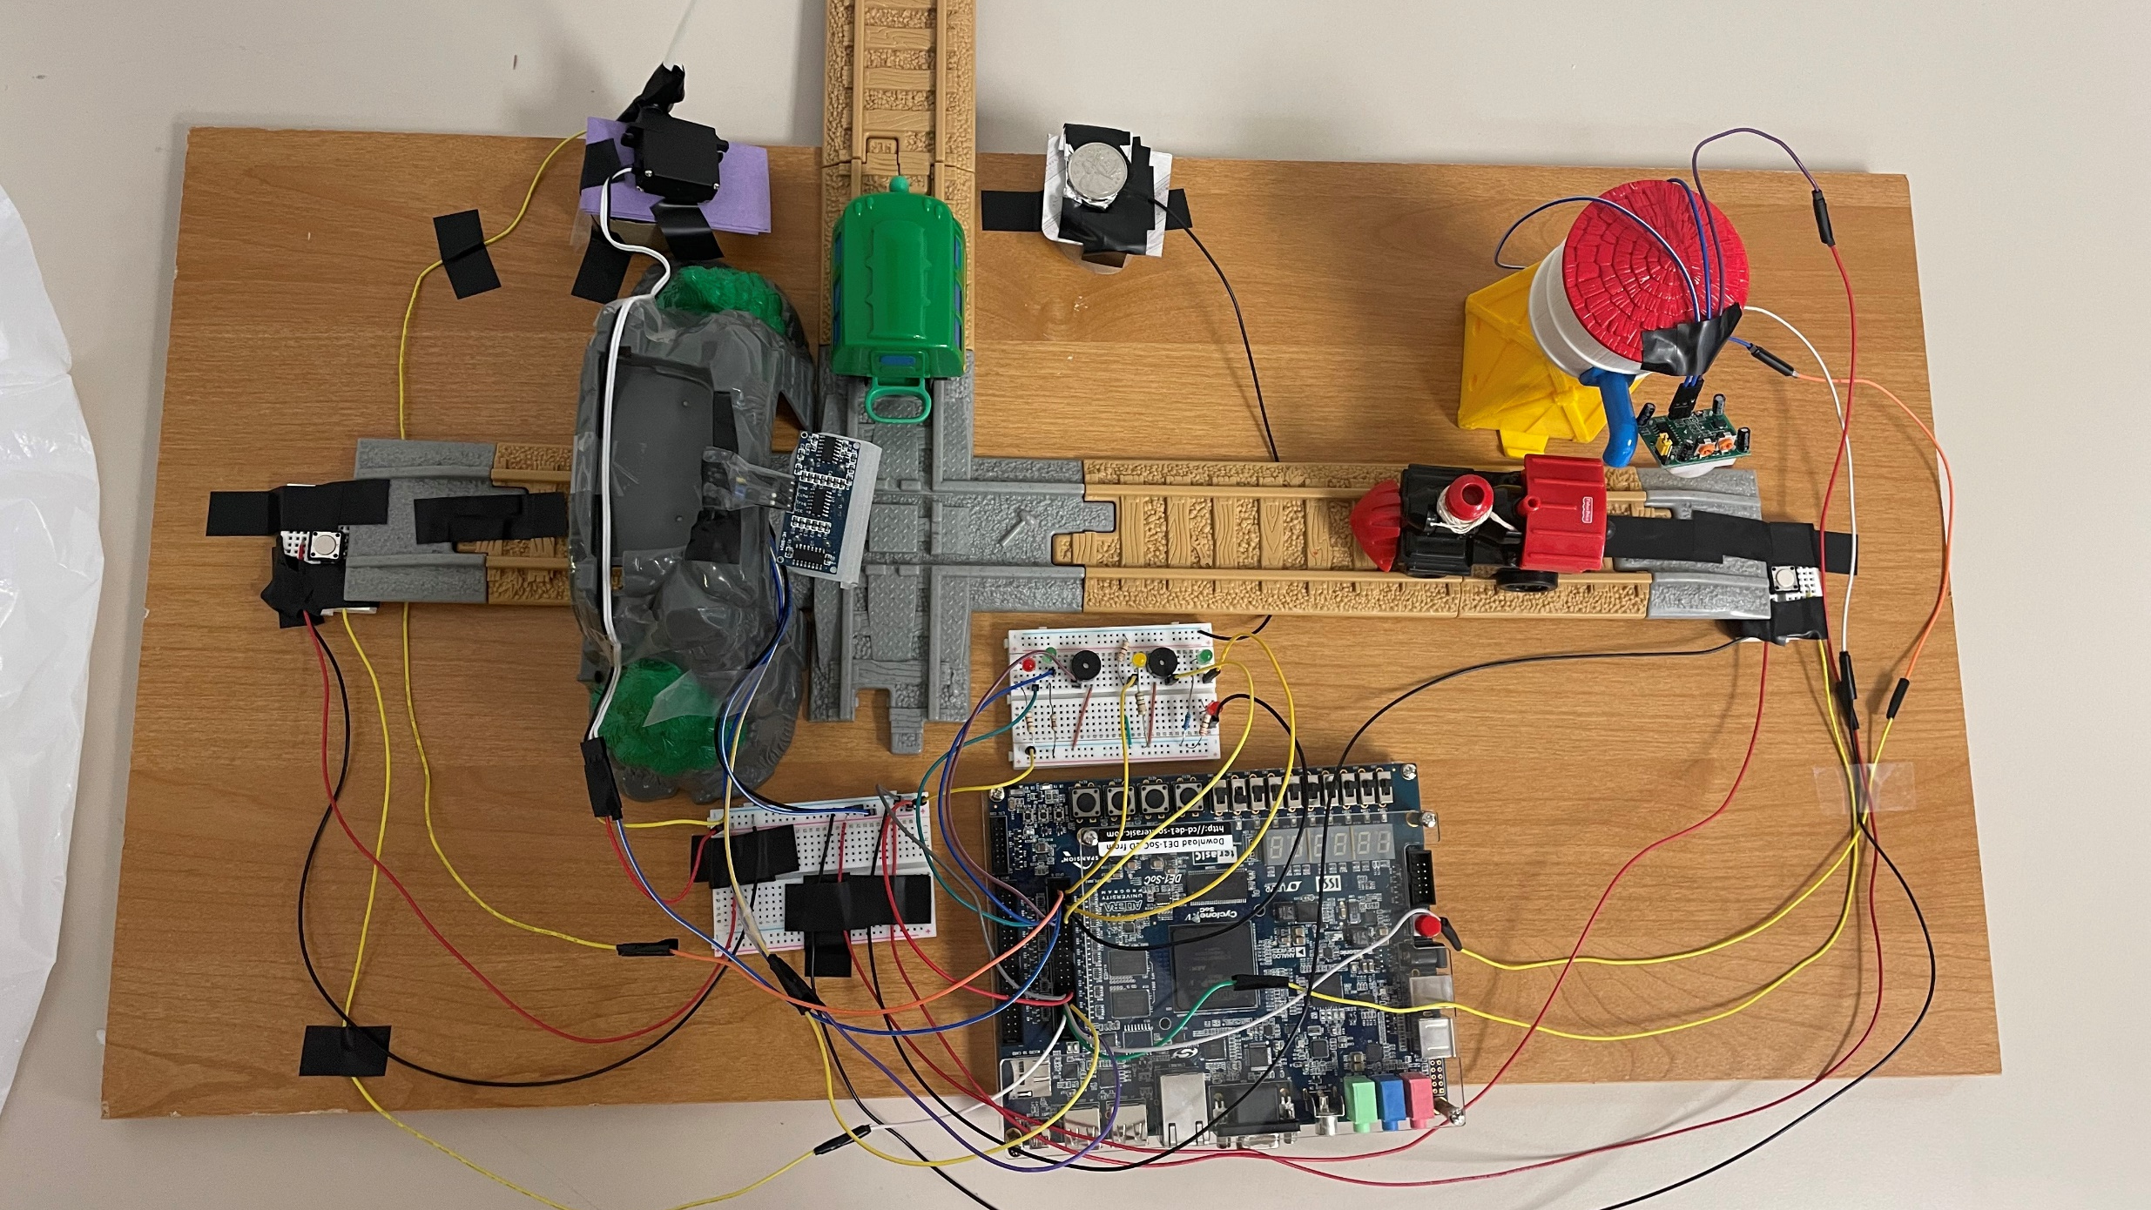
Système automatisé de gestion d’un passage à niveau
Par Laurianne Auger, Bekobo Nguedi Ariel Toussaint & Antoine Cliche
GEN1243 Conception de systèmes digitaux, UQO
Conception de systèmes digitaux (GEN1243), UQO

Slide 2
Matériel utilisé
Carte de développement DE1-SoC avec FPGA Cyclone V
Pédale x2
Capteur infrarouge (PIR HC-SR501)
Capteur ultrason (HC-SR04)
Servo-moteur micro HDD servo
DELs x5
Buzzer passif x2
Interrupteurs x4, DELs x4 et afficheurs 7 segments x4 de la carte de développement
Détection du train
Détection des obstacles

Slide 3
Fonctionnement général du système
Activation et désactivation du système à l’aide d’un code PIN
Détection des obstacles par la lumière orange
Délais de détection
  Détection d’obstacle de 1 à 3s après que le train est détecté
  Détection du contact de la barrière 1s après que le signal de barrière est activé

Slide 4
Fonctionnement du système: cas 1
S’il n’y a aucun train,
  Feu de signalisation vert pour les voitures
  Message « go » pour les voitures
  Barrière ouverte
  Détection des obstacles par la lumière orange

Slide 5
Fonctionnement du système: cas 2
S’il y a un train et aucun obstacle,
  Feu de signalisation rouge pour les voitures
  Message « StOP » pour les voitures
  Buzzer activé pour les voitures
  Barrière abaissée
Si la barrière est bien abaissée,
  Feu de signalisation vert pour le train
Si la barrière est mal abaissée,
  Feu de signalisation rouge clignotant pour le train
  Buzzer activé pour les voitures

Slide 6
Fonctionnement du système: cas 3
S’il y a un train et un obstacle,
  Feu de signalisation rouge pour les voitures
  Message « StOP » pour les voitures
  Buzzer activé pour les voitures
  Barrière levée
  Feu de signalisation rouge clignotant pour le train
  Buzzer activé pour les voitures

Slide 7
Idées d’amélioration du projet
Faire une plus grande maquette pour accommoder plus de capteurs, une meilleure disposition des signaux et ajouter une route et un chemin de fer à deux sens
Ajouter un module permettant d’envoyer un message à la personne de garde s’il y a un problème avec le système ou s’il y a un arrêt d’urgence du train

